Slide 1
A PROPOS DU VERBE

Slide 2
Définition
GRAMM. Mot exprimant un procès, un état ou un devenir, variant, dans de nombreuse langues, en nombre, en personne et en temps et ayant pour fonction syntaxique de structurer les termes constitutifs de l'énoncé. (Cnrtl)

Slide 3
CARACTERISTIQUES ET CLASSEMENT

Slide 4
Critères de reconnaissance
Encadrement par « ne…pas »
Faire varier le verbe en temps et en personne

Slide 5
UN MOT SUR LA CONJUGAISON (morphologie verbale)
3 voix : active, passive, pronominale (forme)
5 modes :
3 modes personnels : Indicatif, subjonctif, impératif
2 modes non personnels : infinitif et participe
Multiples temps simples et composés
Le conditionnel est désormais considéré comme un temps et non comme un mode.

Slide 6
UN MOT SUR LA CONJUGAISON (morphologie verbale)
Tableaux de conjugaison
Connaitre parfaitement 1er et deuxième groupes : Être – Avoir – Faire – Aller – Dire – Venir – Pouvoir – Voir – Vouloir – Prendre (Impft/futur/passé composé C2 + Présent/passé simple/+qpft/Cdtionnel présent et impératif pst C3)
Un verbe conjugué = radical ou BASE + marque de temps + marque de mode + marque de personne (P1, 2, 3 , 4 , 5 ou 6).

Slide 7
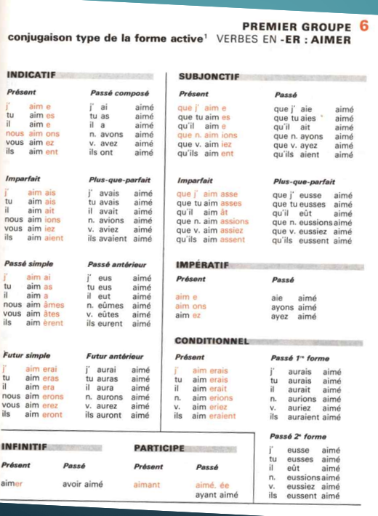
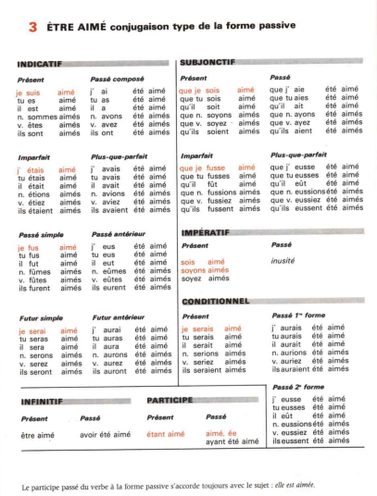

Slide 8
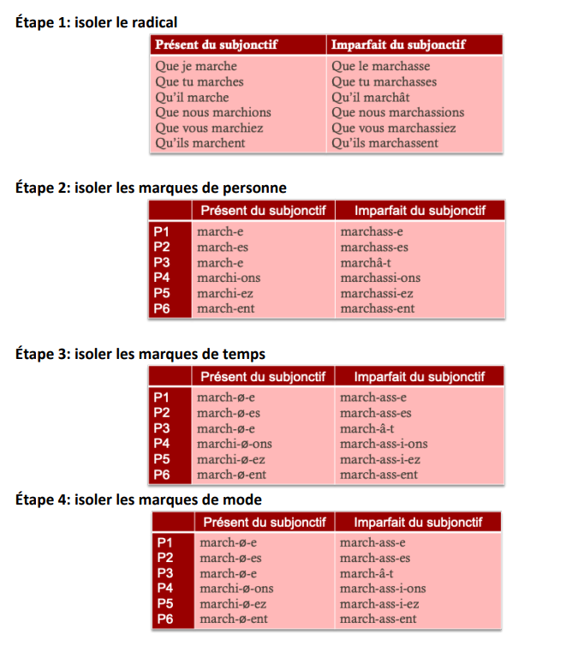
UN MOT SUR LA CONJUGAISON (morphologie verbale)

Slide 9
LES TROIS VALEURS SYNTAXIQUES DU VERBE
Valeur temporelle
Valeur aspectuelle
Valeur modale

Slide 10
LES TROIS VALEURS SYNTAXIQUES DU VERBE
Valeur temporelle :
Situation dans une « époque » : passée, présente ou future
JE T’AIMAIS / JE T’AIME / et JE T’AIMERAI
Situation par rapport à un autre verbe : antériorité, postériorité ou simultanéité
QUAND TU AURAS FINI, TU ÉTEINDRAS L’ORDINATEUR.
=> L’action de « finir » est antérieure à celle d’ « éteindre ».

Slide 11
LES TROIS VALEURS SYNTAXIQUES DU VERBE
Valeur aspectuelle :
C’est la façon dont on perçoit le déroulement d’une action exprimée par un verbe. On parle de « procès » (à rapprocher de « processus »).
IL LISAIT vs IL A DORMI => « Le verbe « lisait » exprime un procès qui est compris dans sa durée. « A dormi » exprime un procès qui est accompli.

Slide 12
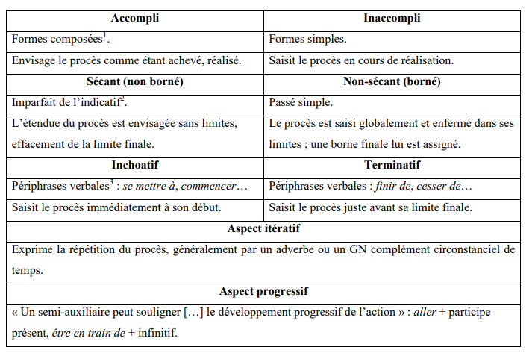
Le procès exprimé par le verbe peut-être :
=> Répétition ou habitude

Slide 13
LES TROIS VALEURS SYNTAXIQUES DU VERBE
Valeur modale :
La valeur modale d’un verbe renseigne sur l’attitude du locuteur par rapport au procès. Le verbe a une valeur modale lorsqu’il informe davantage sur le jugement ou l’attitude du locuteur que sur la valeur temporelle de ce verbe.

Slide 14
La valeur modale peut exprimer :

Slide 15
A PROPOS DES TEMPS
Les valeurs temporelles d’un verbe | Approfondissement et précisions

Slide 16
LE PRESENT
Présent d’énonciation (renvoie à l’époque présente du locuteur)
Présent à valeur de futur (TU VIENS ? – J’ARRIVE !)
Présent à valeur de passé récent (JE RENTRE A L’INSTANT.)
Présent de vérité générale (L’EAU BOUT à 100°.)
Présent de description dans un récit au présent ou au passé.
Présent d’analyse (Zola combat l’injustice et dénonce le déterminisme social de son époque.)
Présent historique (Jules César s’empare des Gaules.)
Présent de narration dans un récit au passé (A peine s’étaient-ils endormis qu’une détonation retentit, c’est un obus qui vient d’exploser tout près d’eux.)

Slide 17
L’IMPARFAIT
Descriptif
Imparfait d’actions secondaires en corrélation avec le passé simple (premier plan pour le passé simple/second ou arrière plan pour l’imparfait)
Répétition ou habitude (Tous les soirs, il regardait la télé.)
Imparfait de narration dans un récit où le passé simple serait attendu (Le 14 juillet, le peuple prenait la Bastille)
Imparfait dans la concordance des temps au discours indirect (Elle affirma qu’elle le comprenait très bien. vs DD « Elle affirma : « Je le comprends très bien.)

Slide 18
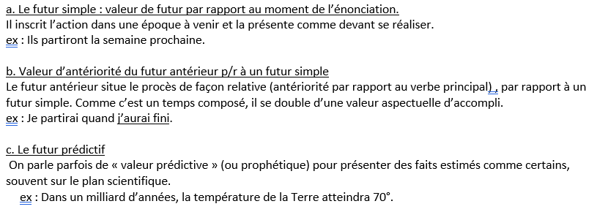
LES FORMES EN –RAI (Futur et conditionnel)
Futur
Conditionnel

